Slide 1
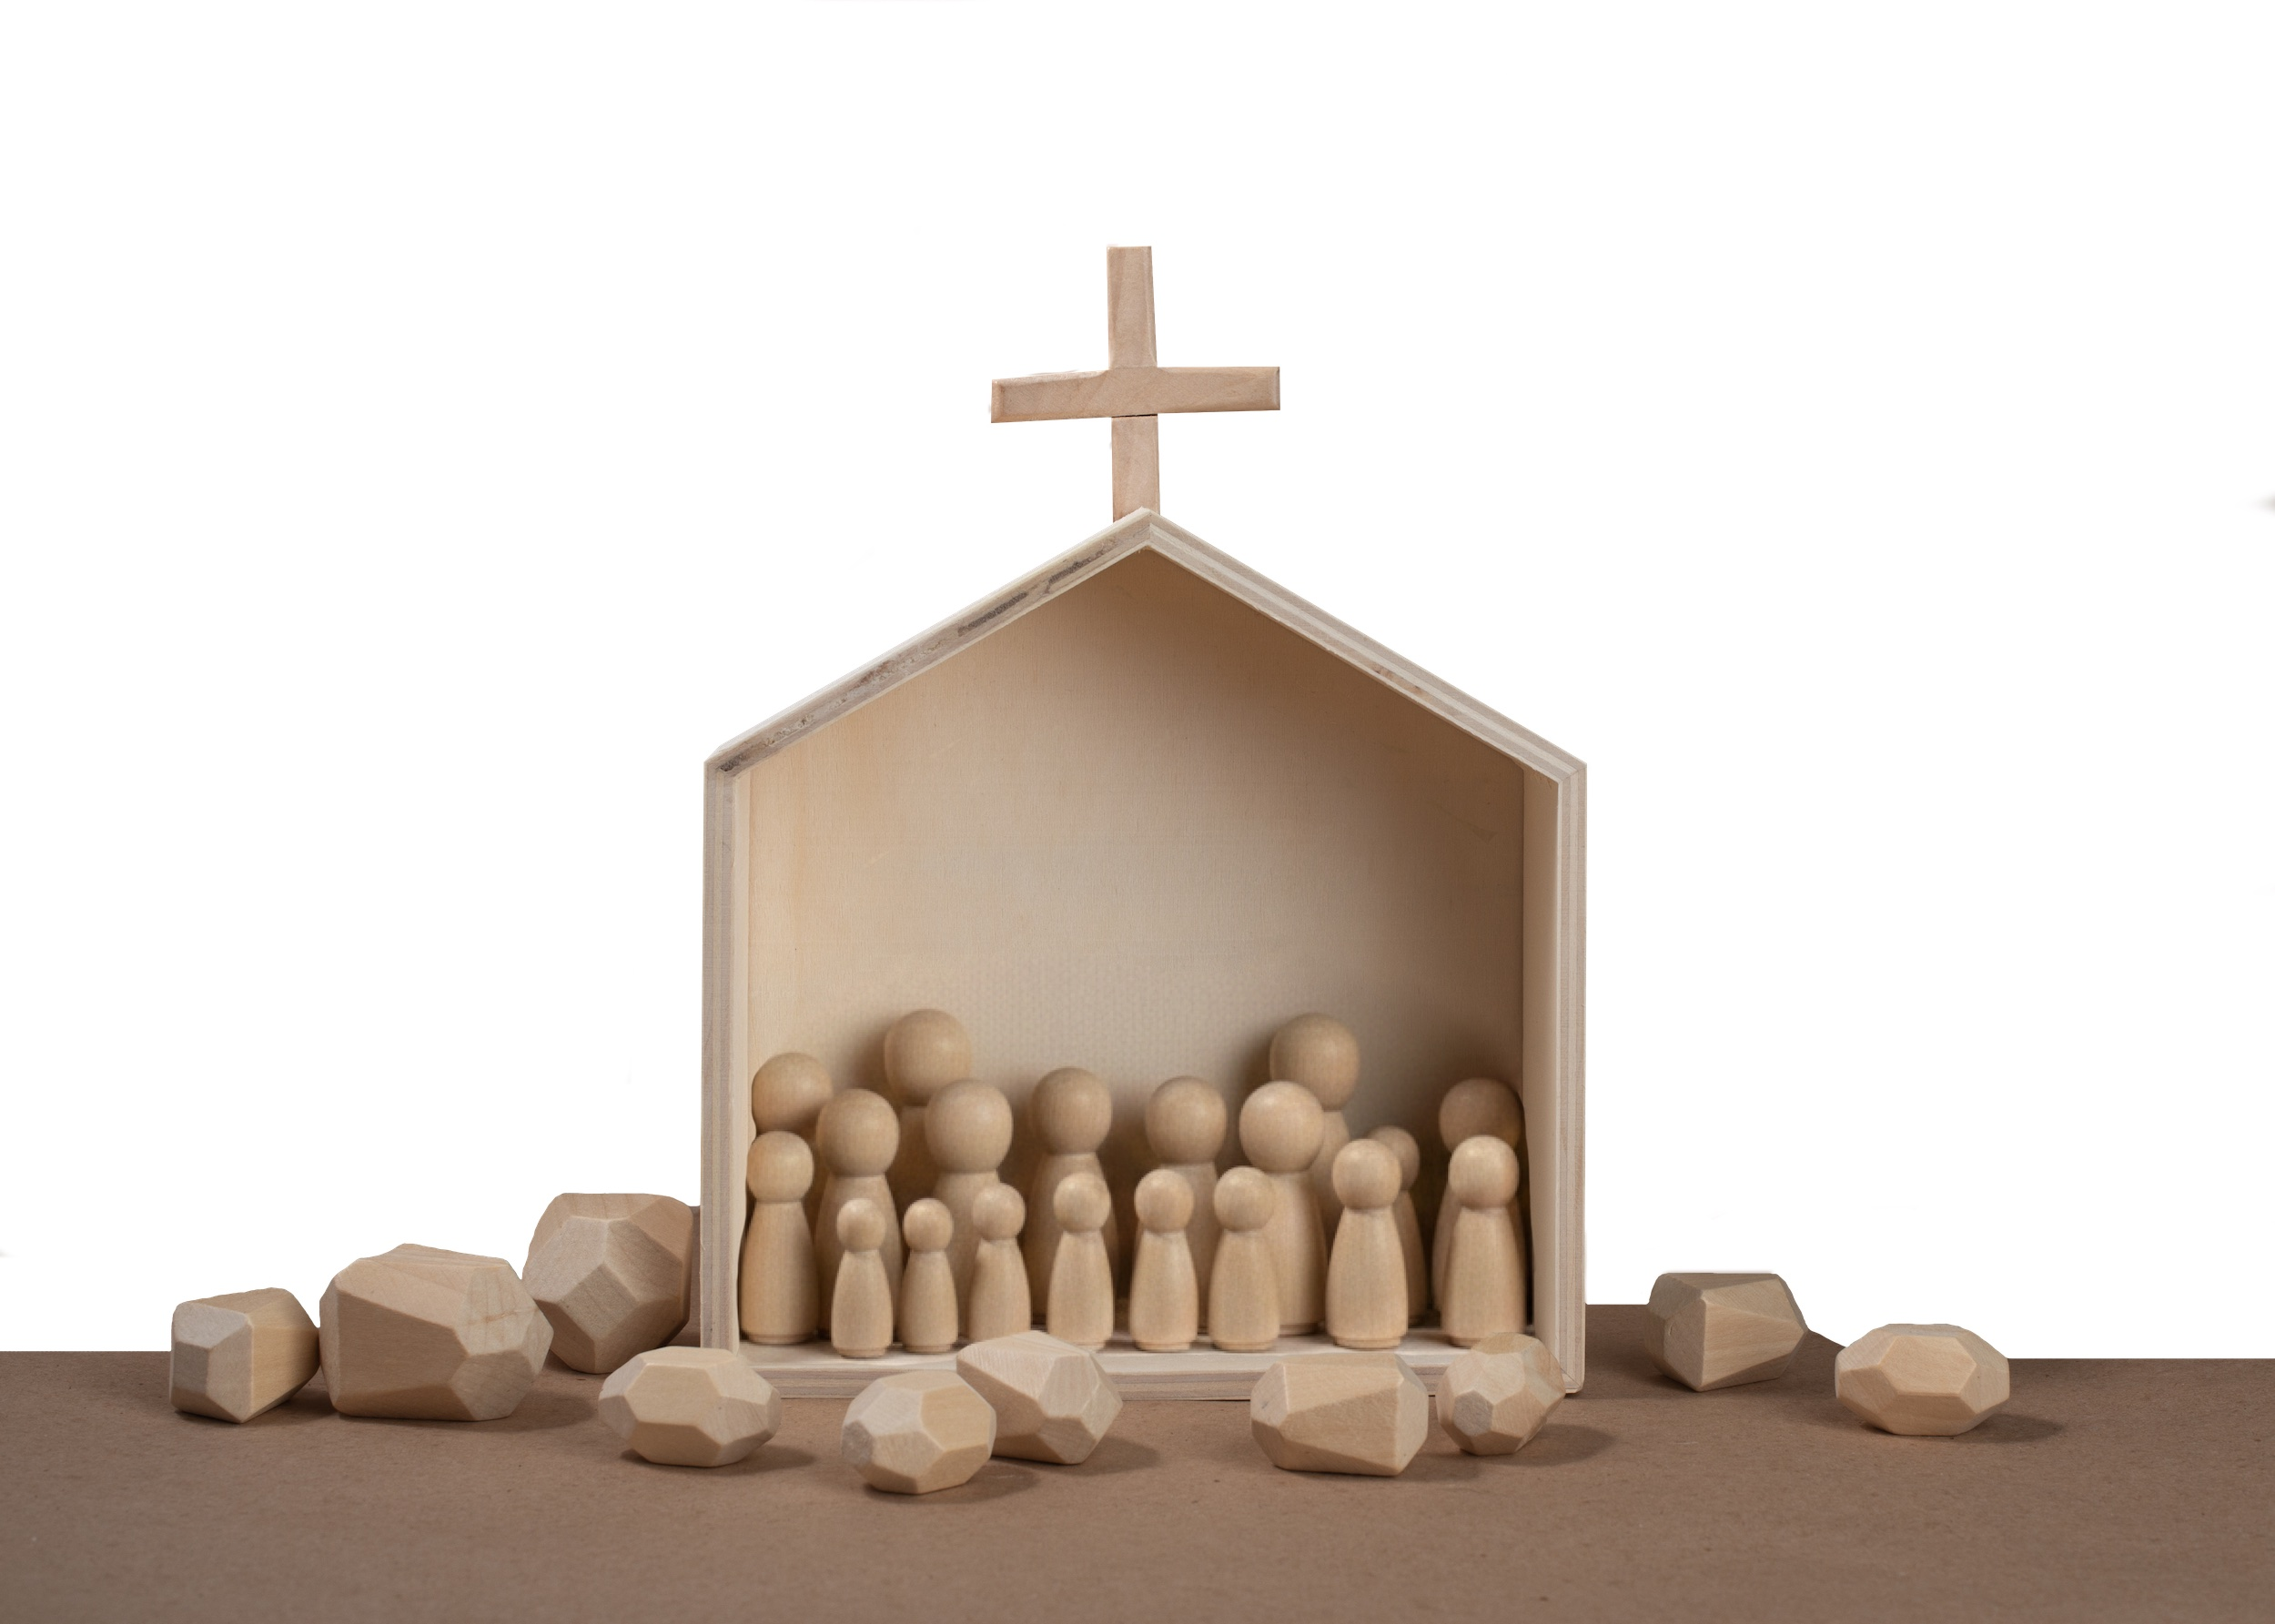

Lección 20
SIMÓN PEDRO
Marcos 8.27-29; Lucas 22.31-34; Juan 18.25-27; 21.15-17
«Le dijo la tercera vez: —Simón, hijo de Jonás, ¿me quieres? Pedro se entristeció de que le dijera por tercera vez: «¿Me quieres?», y le respondió: —Señor, tú lo sabes todo; tú sabes que te quiero. Jesús le dijo: —Apacienta mis ovejas».
Juan 21.17

Slide 2

Creemos que Jesús es el enviado de Dios para establecer su reino en la tierra.
Con el conocimiento y auxilio del Señor podemos mantenernos como fieles testigos de él y de su obra.

Slide 3

Cristo: Que Jesús es el Cristo de Dios significa que él es el enviado de Dios para establecer el reino o gobierno de Dios en la tierra. En los tiempos de Jesús, Israel estaba bajo el dominio de Roma y la expectativa de un Mesías que vendría para reestablecer el reino de Israel era muy urgente, y varias figuras trataron de hacer esa representación. Pero, la obra redentora de Cristo estaba concebida en la unidad entre el Padre y el Hijo, mediante el sacrificio de amó Dios al mundo, que ha dado a su Hijo Unigénito, para que todo aquel que en él cree no se pierda más tenga vida eterna» (Jn 3.16). Por eso, Jesús trató de evadir esa noción política del Mesías (Jn 6.15) que otros líderes tenían. Sin embargo, el título del delito por el cual fue crucificado y que se incluyó en la cruz decía: «Jesús el Nazareno, rey de los judíos». Pero los delitos por los cuales los judíos pidieron que él fuera crucificado fueron: blasfemar, violar el sábado y amenazar con destruir el Templo.

Slide 4

Marcos 8.27-28
RVR
27 Salieron Jesús y sus discípulos por las aldeas de Cesarea de Filipo. Y en el camino preguntó a sus discípulos, diciéndoles: —¿Quién dicen los hombres que soy yo?
28 Ellos respondieron: —Unos, Juan el Bautista; otros, Elías; y otros, alguno de los profetas.
VP
27 Después de esto, Jesús y sus discípulos fueron a las aldeas de la región de Cesarea de Filipo. En el camino, Jesús preguntó a sus discípulos: —¿Quién dice la gente que soy yo?
28 Ellos contestaron: —Algunos dicen que eres Juan el Bautista, otros dicen que eres Elías, y otros dicen que eres uno de los profetas.

Slide 5
Marcos 8.29
RVR
29 Entonces él les dijo: —Y vosotros, ¿quién decís que soy? Respondiendo Pedro, le dijo: —Tú eres el Cristo.
VP
29 —Y ustedes, ¿quién dicen que soy? —les preguntó. Pedro le respondió: —Tú eres el Mesías.

Slide 6
Lucas 22.31-32
RVR
31 Dijo también el Señor: —Simón, Simón, Satanás os ha pedido para zarandearos como a trigo;
32 pero yo he rogado por ti, para que tu fe no falte; y tú, una vez vuelto, confirma a tus hermanos
VP
31 Dijo también el Señor: —Simón, Simón, mira que Satanás los ha pedido a ustedes para sacudirlos como si fueran trigo;
32 pero yo he rogado por ti, para que no te falte la fe. Y tú, cuando te hayas vuelto a mí, ayuda a tus hermanos a permanecer firmes.

Slide 7
Lucas 22.33-34
RVR
33 Él le dijo: —Señor, estoy dispuesto a ir contigo no sólo a la cárcel, sino también a la muerte.
34 Y él le dijo: —Pedro, te digo que el gallo no cantará hoy antes que tú niegues tres veces que me conoces.
VP
33 Simón le dijo: —Señor, estoy dispuesto a ir contigo a la cárcel, y hasta a morir contigo.
34 Jesús le contestó: —Pedro, te digo que hoy mismo, antes que cante el gallo, tres veces negarás que me conoces.

Slide 8
Juan 18.25-26
RVR
25 Estaba, pues, Pedro en pie, calentándose, y le preguntaron: —¿No eres tú de sus discípulos? Él negó y dijo: —¡No lo soy!
26 Uno de los siervos del Sumo sacerdote, pariente de aquel a quien Pedro había cortado la oreja, le dijo: —¿No te vi yo en el huerto con él?
VP
25 Entre tanto, Pedro seguía allí, calentándose junto al fuego. Le preguntaron: —¿No eres tú uno de los discípulos de ese hombre? Pedro lo negó, diciendo: —No, no lo soy.
26 Luego le preguntó uno de los criados del sumo sacerdote, pariente del hombre a quien Pedro le había cortado la oreja: —¿No te vi con él en el huerto?

Slide 9
Juan 18.27
RVR
27 Negó Pedro otra vez, y en seguida cantó el gallo.
VP
27 Pedro lo negó otra vez, y en ese mismo instante cantó el gallo.

Slide 10
Juan 21.15-16
RVR
15 Después de comer, Jesús dijo a Simón Pedro: —Simón, hijo de Jonás, ¿me amas más que estos? Le respondió: —Sí, Señor; tú sabes que te quiero. Él le dijo: —Apacienta mis corderos.
16 Volvió a decirle la segunda vez: —Simón, hijo de Jonás, ¿me amas? Pedro le respondió: —Sí, Señor; tú sabes que te quiero. Le dijo: —Pastorea mis ovejas.
VP
15 Terminado el desayuno, Jesús le preguntó a Simón Pedro: —Simón, hijo de Juan, ¿me amas más que éstos? Pedro le contestó: —Sí, Señor, tú sabes que te quiero. Jesús le dijo: —Cuida de mis corderos.
16 Volvió a preguntarle: —Simón, hijo de Juan, ¿me amas? Pedro le contestó: —Sí, Señor, tú sabes que te quiero. Jesús le dijo: —Cuida de mis ovejas.

Slide 11
Juan 21.17
RVR
17 Le dijo la tercera vez: —Simón, hijo de Jonás, ¿me quieres?Pedro se entristeció de que le dijera por tercera vez: «¿Me quieres?», y le respondió—Señor, tú lo sabes todo; tú sabes que te quiero. Jesús le dijo: —Apacienta mis ovejas.
VP
17 Por tercera vez le preguntó: —Simón, hijo de Juan, ¿me quieres? Pedro, triste porque le había preguntado por tercera vez si lo quería, le contestó:—Señor, tú lo sabes todo: tú sabes que te quiero. Jesús le dijo: —Cuida de mis ovejas.

Slide 12

Para la iglesia, tal como lo fue para Jesús, es importante saber lo que la gente piensa de ella.
Como iglesia debemos saber lo que la gente piensa de nosotros, no con el objetivo de ajustar la predicación y las funciones de los ministerios con las opiniones y los deseos de la gente, sino con el objetivo de:
    Ser más fieles al propósito de Dios para la iglesia, que nos ha sido comunicado a través de las Escrituras, especialmente, del Nuevo Testamento.

Slide 13
  La gestión del Centurión, de ir a Jesús para que sanara a su enfermo, y su reacción ante la oferta de Cristo, contiene las siguientes normas para la iglesia:
  Debemos recibir y dar nuestra bienvenida a los visitantes que vengan a los cultos.
  La oración intercesora que hacemos en la Iglesia no se debe limitar a orar por quienes la piden y necesitan, sino que debemos continuar en contacto para servirles en nombre de Cristo y en cualquier forma que sea necesaria y posible.

Slide 14
  Acrecentar el mutuo entendimiento entre la iglesia y la comunidad para cooperar en actividades que sean afines con los propósitos de la iglesia y de las instituciones comunitarias dedicadas a mejorar la calidad de vida de los residentes de la comunidad.
  Jesús, además de estar interesado en saber lo que la gente pensaba de él, estaba interesado en saber lo que sus apóstoles pensaban de él.
  Sobre el conocimiento que sus apóstoles tenían de él, fue Pedro quien acertó cuando que era el Cristo, es decir, el Mesías de Dios, enviado para salvar al mundo.
  Pedro, por ser una persona impulsiva, se ocasionó problemas, como sus tres negaciones de Jesús, pero fue responsivo a la recuperación espiritual que Jesús le ofreció y por ello pudo restaurarse.

Slide 15
  Tanto Pedro como Judas traicionaron a Jesús:
    Pero Judas no dio oportunidad al amor de Jesús para ser restaurado, sino que fue y se ahorcó.
    Pedro, por su parte, dio oportunidad a Cristo, que lo buscó y le dio espacio para que recuperara su fe y su amor por él, y Cristo lo mantuvo cuidando sus ovejas.
    El espacio que demos a Cristo en las crisis y en las oportunidades de nuestra vida es el recurso con el que contamos para superar la debilidad humana y alcanzar la fortaleza espiritual para poder dar un verdadero y completo testimonio cristiano.

Slide 16

Amantísimo Padre Celestial, gracias por el amor y los cuidados que nos brindas como pueblo tuyo. Nos has llamado a ser instrumentos al servicio de tu obra. Nos ponemos en tus manos para continuar sirviendo, conforme a tu amor, verdad y poder en todas las áreas de nuestra vida. Ayúdanos para que siempre te demos oportunidad para actuar en nuestras vidas, conforme a tu poder, amor y verdad. Amén.

